Slide 1

数学建模协会第一次培训
数学建模协会
主讲人：贾星语

Slide 2

数学建模
定义：数学建模是利用数学方法解决实际问题的一种实践。即通过抽象、简化、假设、引进变量等处理过程后，将实际问题用数学方式表达，建立起数学模型，然后运用先进的数学方法及计算机技术进行求解。数学建模问题不只是一个纯数学的问题。

Slide 3

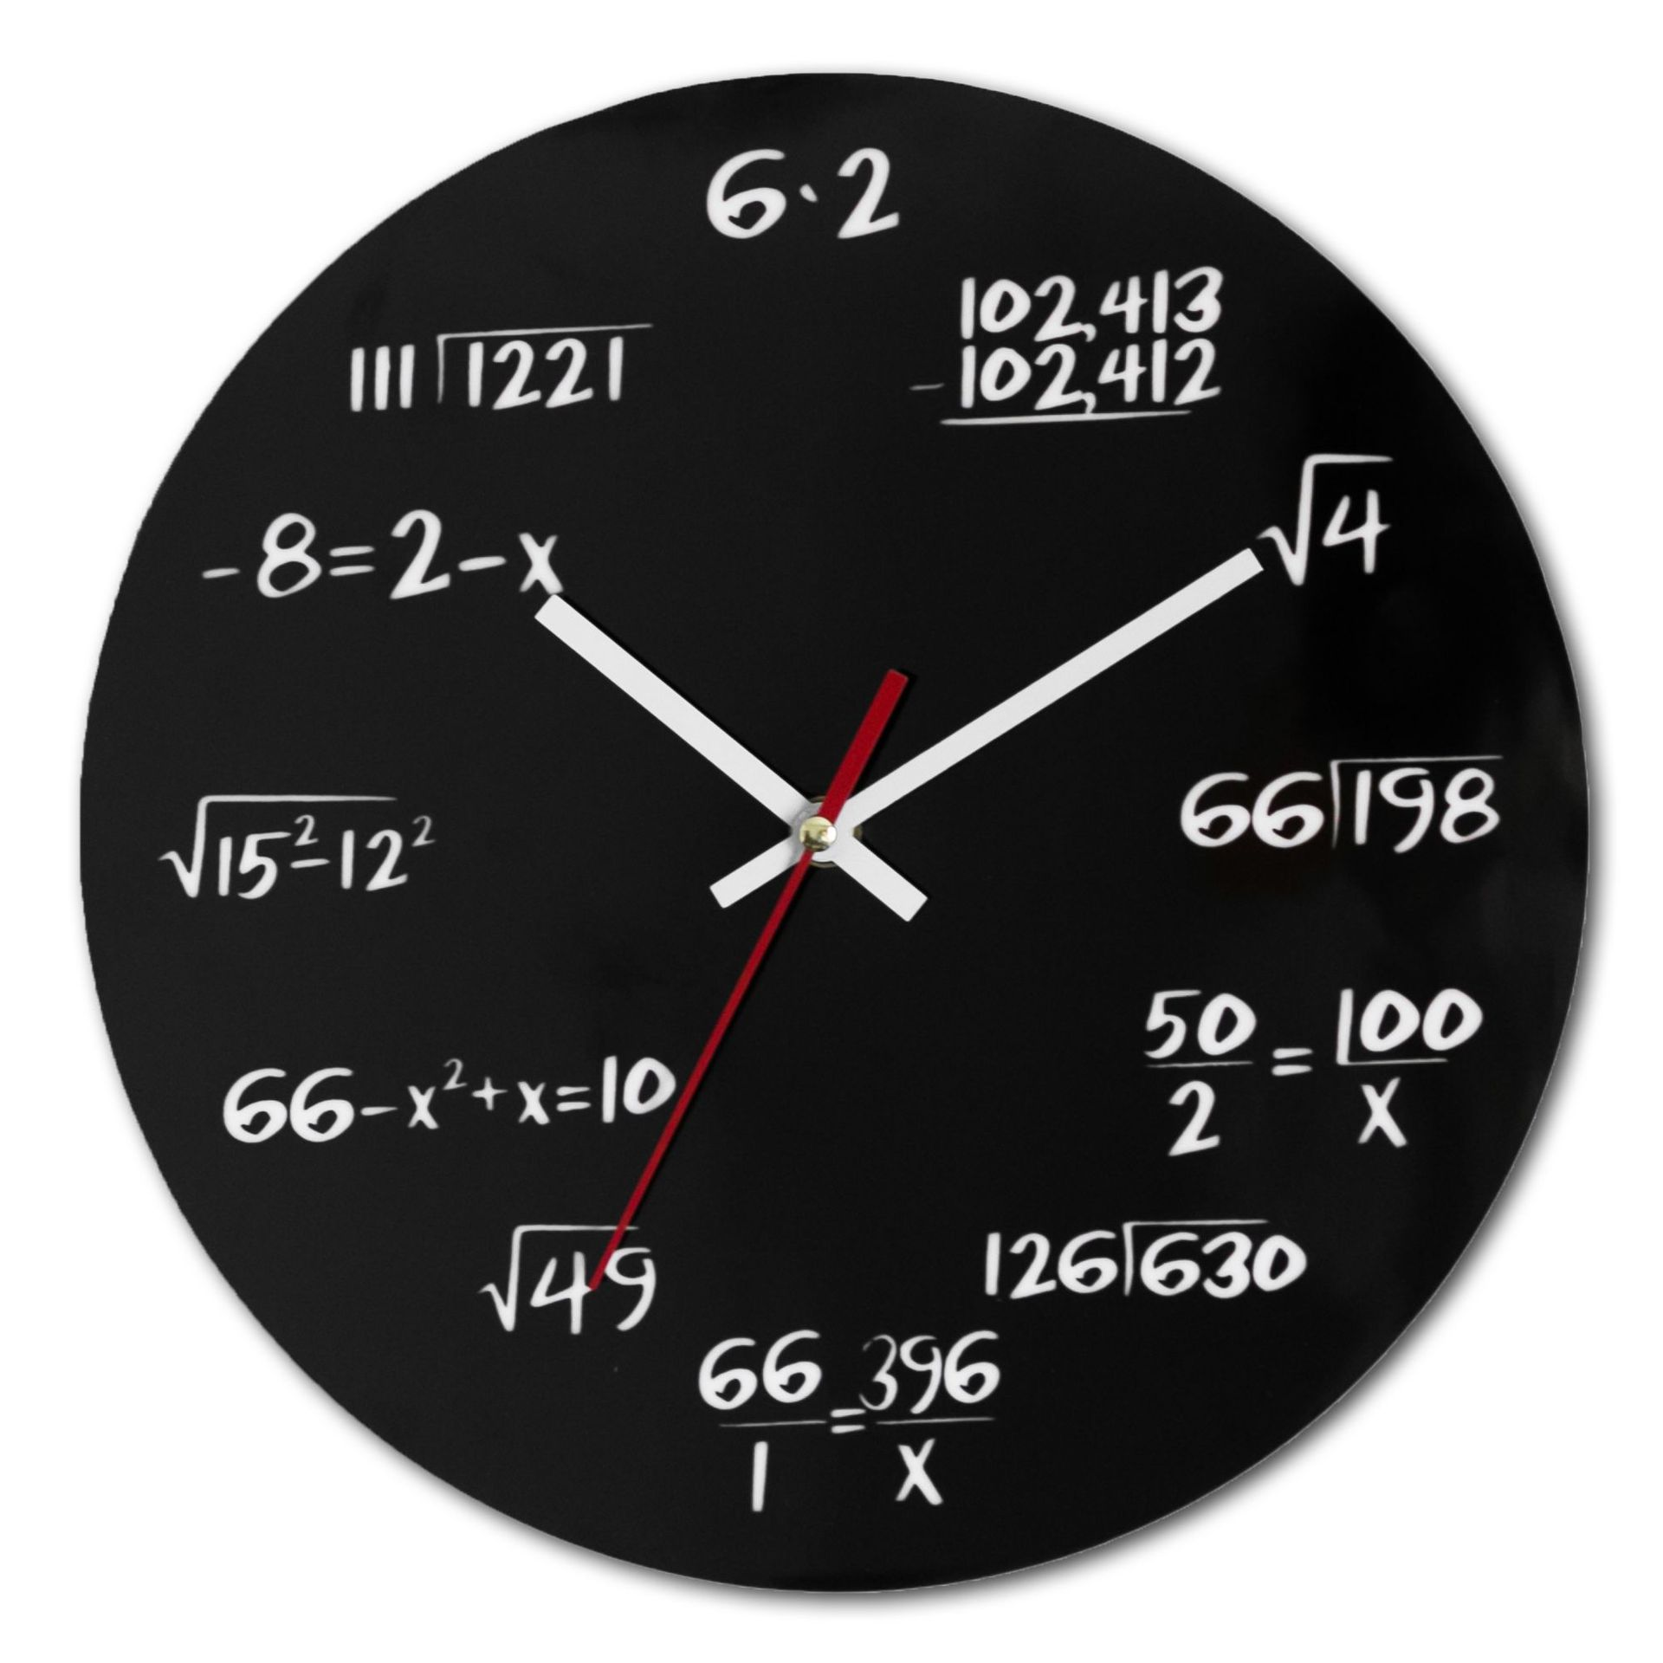

数学建模竞赛
全国大学生数学建模竞赛（CUMCM）
美国大学生数学建模竞赛（MCM/ICM）
时间：每年8月末9月初
详情：历时3天
网址：http://www.mcm.edu.cn/
时间：每年寒假1~2月
详情：历时4天
网址：https://www.comap.com/undergraduate/contests/

Slide 4

你以为的数学建模竞赛
是这样的

Slide 5
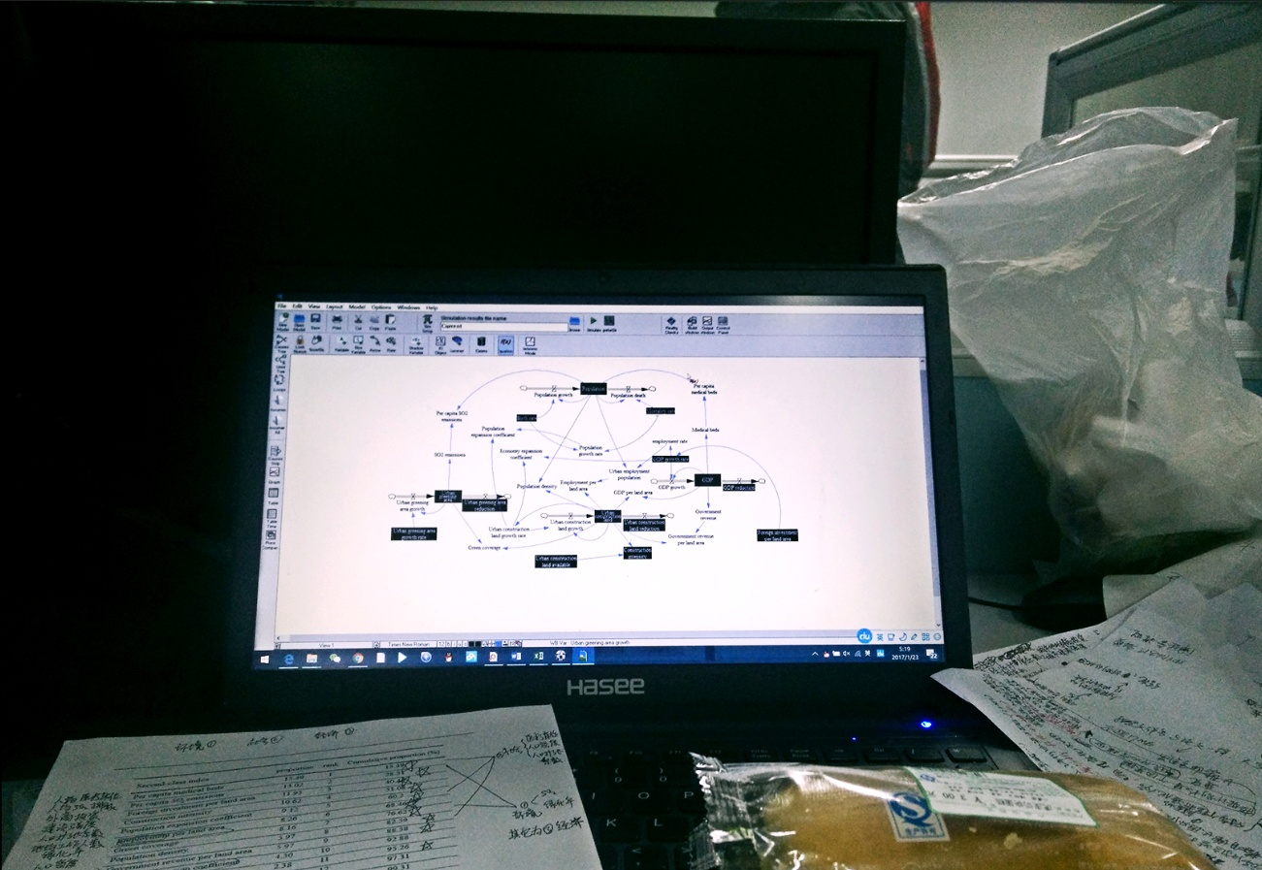



Slide 6
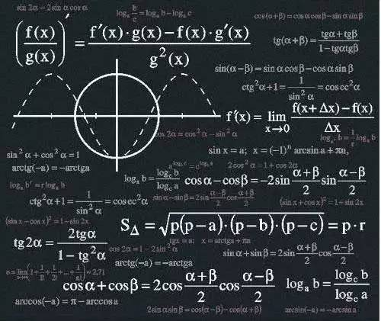
还有这样的

Slide 7

但实际是这样的

Slide 8

数学建模比赛
拿到题目
当机立断就选择了A题

Slide 9
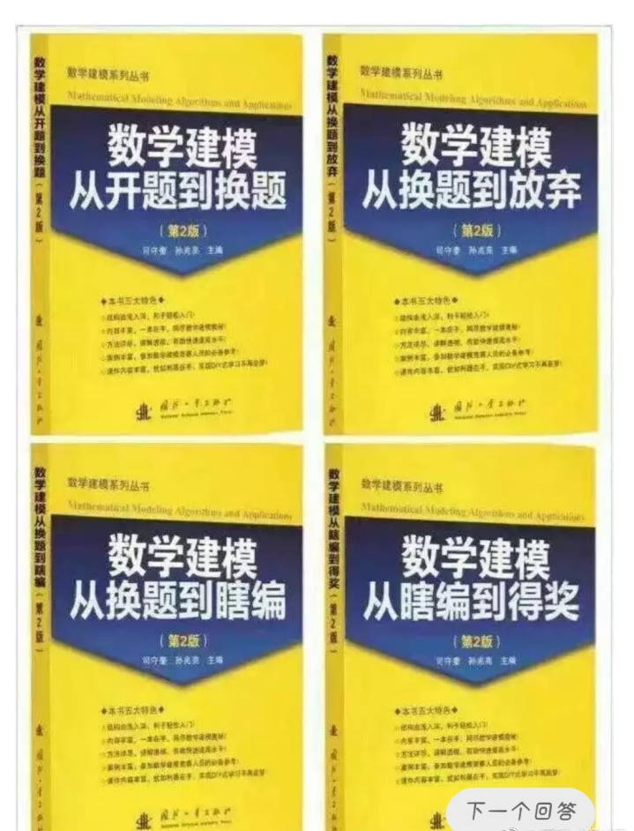

一般这种看不懂的题目 都会相对容易
结果被啪啪打脸
搞懂原理就用了大半天
查找资料又用了大半天
抓破脑袋想第一问怎么解又用了大半天

Slide 10

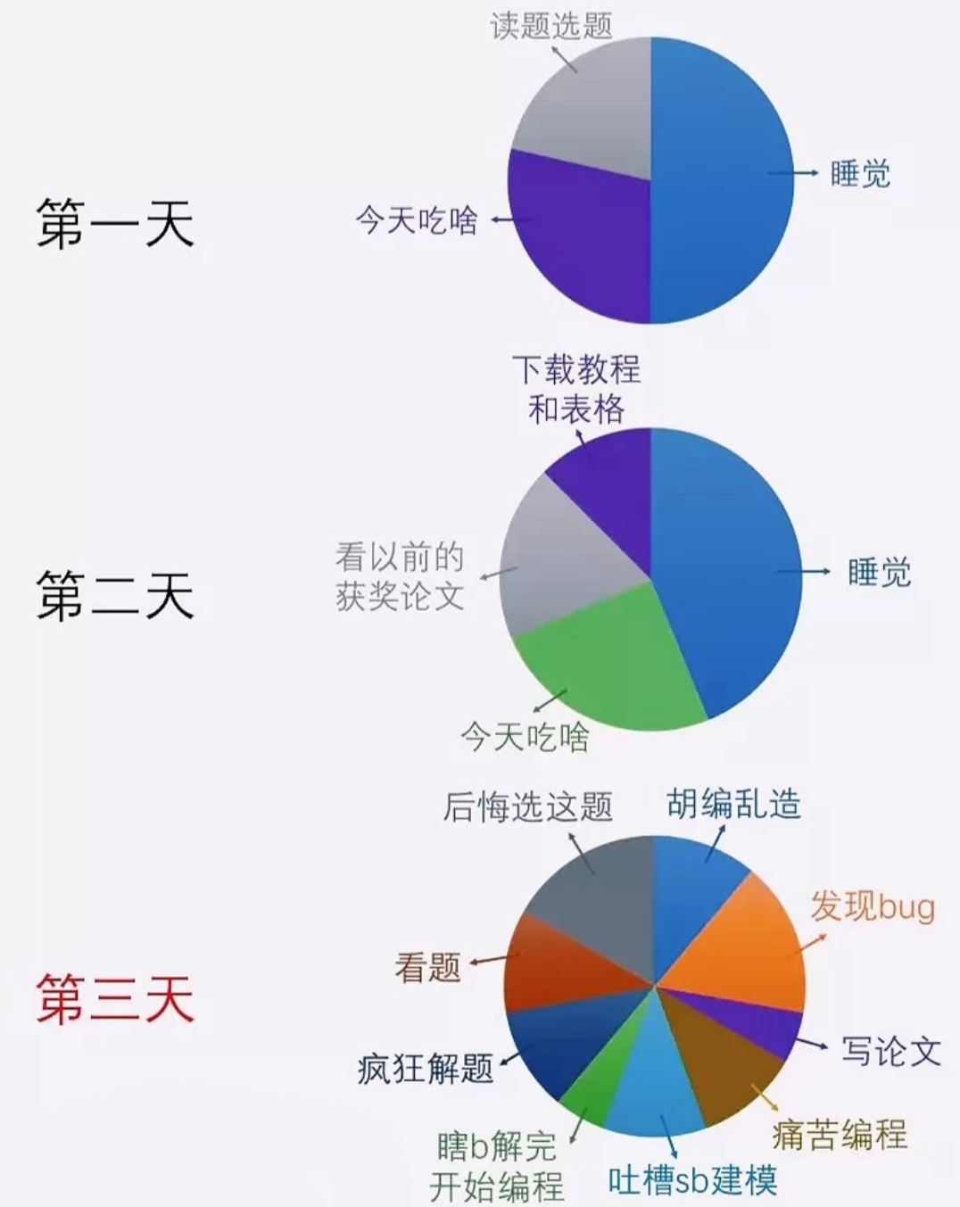



建模竞赛三天

Slide 11

建模最后一天
三个人都是一脸憔悴
说话语无伦次
脑子像是被糊住一样
连续几天对着电脑
内心已经毫无波澜
从建模到放弃
从放弃到疯癫

Slide 12

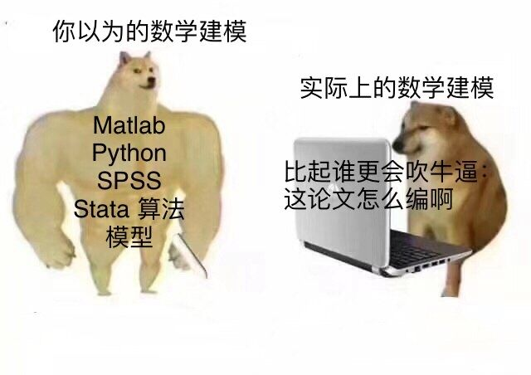
最后凑出29多页自己都看不懂的论文
得出了自己都看不懂的结论
还编了自己都看不懂的代码
用瞎编乱凑解决了建模难题
忽然觉得我们都是小天才
哈哈哈。。。

Slide 13

建完模后
感觉像是拯救了全世界
现在该好好休息一下了
But…
老师并不会因为你“拯救了世界”
就不点名
就给你放假
课还是得好好上的。。。

Slide 14
好了，该正经起来了

Slide 15
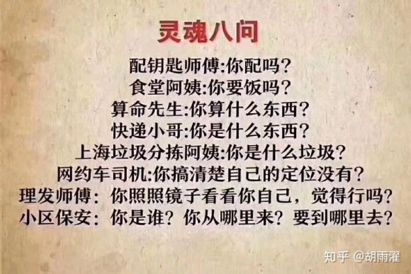
纸上得来终觉浅，绝知此事要躬行
1.大一新生有必要参加数学竞赛吗?
2.啥也不懂。参加比赛是去当炮灰吗？
3.没经验，万一拖队友后退怎么办？
4.参加比赛了，会不会是在浪费时间呢？
……
早就是优势
参赛就是积累经验的过程

Slide 16

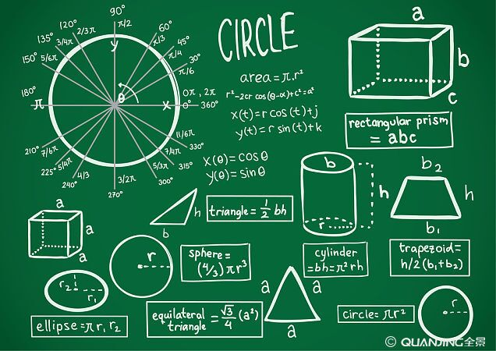
前期准备
软件和一些基本模型
资料网址

Slide 17
软件和一些基本模型
软件类：至少熟练掌握一种编程语言，例如MATLAB R SAS SPASS LINGO Python等
办公软件的使用：能够熟练的使用Excel、Word（注意论文的编排）等办公软件
模型类：掌握基本的数学模型框架及其基本模型
分类、预测、优化
回归分析、决策树、BP神经网络等
聚类
K-Means算法等
模型分类
关联规则
Apriori算法、FP-tree算法等
其他模型
例如：深度学习模型

Slide 18


查资料的网站和资源
站点
【数学建模知识库】http://www.shumo.com/wiki/doku.php?id=start
【国赛官网】http://www.mcm.edu.cn/
【美赛官网】http://www.comap.com/
【美赛中文】http://www.mcmbooks.net/
论坛
【数学中国】http://www.madio.net/forum.php
【校苑数模】http://www.mathor.com/mcm.php
【数学建模与统计建模论坛】http://www.mathsccnu.com/forum.php
【MATLAB技术论坛】http://www.matlabsky.com/
文献
【中国知网】http://www.cnki.net/
【谷歌学术】https://scholar.google.com/
【百度学术】http://xueshu.baidu.com/
【万方数据】http://www.wanfangdata.com.cn/
【维普网】http://www.cqvip.com/

Slide 19
建模建议
组队
了解比赛要求
比赛规划
论文撰写

Slide 20


数学建模之组队篇
理想参赛3人团队配置：建模大佬+编程皇帝+文笔小生
实际参赛队伍类型：
大腿carry型：建模，编程，写文章都懂的大佬A+帮忙下载题目和订
外卖的学渣B+打探其他组进度的学渣C
各司其职型：数学系的A+计算计系的B+文科妹子C
民主协商型：3个平淡无奇的人因建模相聚一起，都没有特别擅长的
地方而只好石头剪刀布决定分工
桃园结义型：3人一看完题目后就迅速决定不求同年同月同日生，但
求同年同月同日死

Slide 21


了解比赛要求
提醒！！！
申诉需要谨慎，如果申诉失败会全国通报点名批评。
凡加入了与竞赛有关的群（仅有队内三名成员的自建群除外），竞赛期间群内有讨论赛题的，不管自己是否在群上发言，一律属于违规。此种情况不宜申诉。
遵守比赛规则（比赛期间，不要随意加入赛题讨论群）
②确定选题的截止时间
③论文内容的规范性
④确定提交论文的时间、提交的要求（一般会有统一命名要求）

Slide 22


数模竞赛题目来源
竞赛题目一般来源于科学与工程技术、人文与社会科学（含经济管理）等领域经过适当简化加工的实际问题，不要求参赛者预先掌握深入的专门知识，只需要学过高等学校的数学基础课程。

Slide 23


比赛规划
1.选题的重要性：
选择最适合的（仔细研读每个题目之后再做决定）
2.问题的二次研读和问题重述：
在初步确定选题后，要对问题再做多次细致的探讨，题目的每一句话都要细致去品味。(问题重述的确定不仅是格式要求，也是对问题本身的更深层次的剖析）

Slide 24
比赛规划
3.建立模型：
在初步确定选题，且对探讨方向有初步的想法之后。通过查 阅大量有关论文来丰富自己的研究内容以及确定团队的研究方向，这可能是一个艰苦而又漫长的过程，但是一定要去做。
4.知晓大致思路和简要模型后分工，以期高效作业。（效率是很重要的，尤其在限时的比赛里，有一个明确的分工和大致的思路是对效率提升有效的帮助）

Slide 25
比赛规划
5.留下充足的时间给论文的整理。
6.合理规划时间，最好在当天列出一个任务表。
7.明确大致思路且贯彻到底。在查阅文献时如若找到好的点子可以对模型加以扩展和补充，但也要考虑编程能否达到，时间是否足够。
8.比赛过程就是对模型完善的过程，模型不是一成不变的，如有好的思路可以去修改和完善。

Slide 26



论文撰写
论文格式规范：摘要、问题重述、模型假设、符号说明、问题分析、模型建立、模型求解、结果分析、参考文献、附录
摘要部分是整个论文的核心，一定要写好！
排版：摘要一般独占一页，并且尽量控制在一页内 ；
论文中所有的公式一定要用MathType进行编辑，并统一进行编号；
所有的图都要有图名并且置于图片下方，表要有表名置于表格上方，并进行统一编号，并且表格尽量放在一页；
参考文献一定要规范（可通过知网导出）。

Slide 27

摘要（10分）
摘要内容
所建立的模型类型 ，
建模的思想、方法，模型特点 ，
模型求解算法思想，解法特色 ，
问题中所要求的主要数值结果，或定性结论 ，
模型优点，模型自我评价 。
摘要要点
准确、简明、流畅、层次分明、突出问题结果、突出特色和创新点 。
摘要分量
摘要、论文整体结构、论文概貌是省级和国家级论文评阅优劣及初审淘汰的关键部分 。

Slide 28
问题重设，模型假设，符号说明
•
问题重述
简单清楚地阐述问题的背景、条件和要求，不
是拷贝题目。
•
模型假设
目的是简化问题、明确问题、设定模型的适用
范围，且具有合理性。
•
符号说明
主要符号说明不能少，部分仅限于某一部分内
容的可在相应处进行说明，切忌没有说明的符
号出现在论文中。

Slide 29
问题分析及模型建立（20-40分）（论文关键内容之一）
主要的模型类型
初等模型、微分方程模型、差分方程模型、概率模型、统计预测模型、优化模型、决策模型、图论模型
问题分析可以和模型建立放一起，如有多个模型须建立，可以根据不同的条件和要求合理设计，分别给出相应的数学结构和数学表达式；凑出来的模型或没有依据的模型逃不过各级评审专家的法眼

Slide 30
模型求解及结果分析（20-30分）
（论文关键内容之二）
模型求解算法明确有效，算法有依据、有步骤，所得结果可信；可以通过算法框图展示计算过程
数值计算结果可以通过设计表格或图形、图表进行展示，以突出算法的真实性；无论是表格、图形还是图表都要分别有表题和图题，并分类编号
对于题目要求的所有结果（数值或结论），在正文中都要有体现，不能放在附录中

Slide 31
参考文献及附录
参考文献按列表顺序引用
附录中给出相关的原始算法程序及程序运行结果（无须整理），程序运行的（数值）结果通过整理放在正文的适当部分
附录中无程序者，论文无效

Slide 32
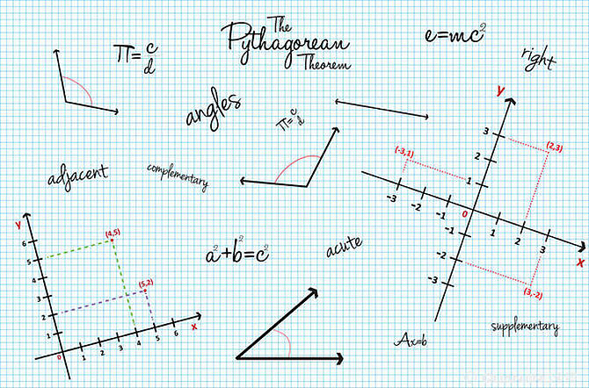
论文写作
论文整体结构的设计（突出模型、算法、结果）
论文各级标题的设计（应包含题目所涉及的所有问题）
表、图要完整
学会用书面语言表达思想，完成写作（写作水平不少于10分）
摘要、论文整体结构、论文概貌是省级和国家级论文评阅优劣及初审淘汰的重要内容

Slide 33
数学建模介绍完了

Slide 34
接下来还有……

Slide 35

全国大学生数学建模竞赛
竞赛每年举办一次，全国统一竞赛题目，采取通讯竞赛方式。
数学建模竞赛的题目由工程技术、经济管理、社会生活等领域中的实际问题简化加工而成，没有事先设定的标准答案，但留有充分余地供参赛者发挥其聪明才智和创造精神。
各赛区组委会聘请专家组成赛区评阅专家组，评选本赛区的一等奖、二等奖（也可增设三等奖）。 各赛区组委会按全国组委会规定的数额将本赛区的优秀答卷送全国组委会
。全国组委会聘请专家组成全国评阅专家组，按统一标准从各赛区送交的优秀答卷中评选出全国一等奖、二等奖。

Slide 36
操作事项和时间节点及说明列表
序号 | 操作事项 | 时间节点 | 完成人 | 说明
1 | 参赛学校注册账号 | 5月1日09:00至8月31日20:00 | 赛区管理员（负责人） | 赛区管理员向全国组委会申请赛区管理员登录账号，填写管理员相关信息，并为参赛学校注册账号。
2 | 参赛学校报名注册 | 5月1日09:00至8月31日20:00 | 学校管理员（负责人） | 学校管理员向赛区组委会申请学校登录账号，并填写管理员相关信息，即注册。
3 | 参赛队报名注册及参赛学生资格审查 | 5月1日09:00至9月6日20:00 | 参赛学生或学校管理员 | 在学校获得账号后，该学校的学校负责人可从报名系统中下载报名用表格。在填写完学生信息后，可以通过批量导入的方式将学生信息导入系统。
4 | 撰写参赛作品 | 9月9日18:00至9月12日20:00 | 参赛学生 | 竞赛开始后，参赛学生即可下载竞赛题目。参赛学生需在本条规定的时间内独立完成参赛作品。
5 | 上传参赛论文和支撑材料的MD5码 | 9月9日18:00至9月12日22:00 | 参赛学生 | 所有参赛队必须在9月12日20:00之前通过客户端完成参赛作品电子版（“参赛论文”及必要的“支撑材料”）MD5码生成。9日18:00至12日20:00之间可由客户端多次上传MD5码。注意，只要对电子文件进行了打开保存操作（含自动保存），作品的MD5码都将发生改变，需重新上传。12日20:00至22:00之间最多只允许上传参赛作品的MD5码1次。
6 | 上传参赛论文和支撑材料 | 9月12日22:00至9月13日20:00 | 参赛学生 | 所有参赛队必须在规定的时间内通过客户端完成参赛作品的上传。

Slide 37
美国大学生数学建模竞赛
美国大学生数学建模竞赛分为两种类型，MCM和ICM，两种类型竞赛采用统一标准进行，竞赛题目出来之后，参数队伍通过美赛官网进行选题，一共分为6种题型。A连续题，B离散题，C大数据，D运筹学/网络科学，E环境科学，F政策
美国大学生数学建模竞赛每年的比赛时间一般定在二月初，需要通过官方网站报名，而且需要有固定的指导教师。
奖项设置： O（特等奖0.14%）,F（特等奖提名0.17%）,M（优异奖（一等）7.09%）,H（荣誉奖（二等）15.35%）,S（成功参与奖67.50%）

Slide 38
数学中国数学建模网络挑战赛 （小美赛）
主要分为两个阶段
第一阶段（北京时间每年4月15日上午8时——4月18日上午8时）
比赛分A、B、C、D题，题目类型分别为离散、连续、综合，参赛代表队任选一题，提交一篇论文。
第二阶段（北京时间每年5月13日上午8时——5月15日上午8时）
第二阶段赛题是对第一阶段赛题的深化及延伸，着重探讨模型的应用。

Slide 39
在第一阶段也是可以获奖哦
1、凡参赛论文成绩在90分以上的队伍，可获得数学建模网络挑战赛特等奖，颁发全球数学建模能力基础认证与特等奖证书，且发放奖金300元（如果90分以上的队伍数不足10个，将根据排名次序补充至10队伍作为特等奖）；
2、凡参赛论文成绩在80-89分之间的队伍，可获得数学建模网络挑战赛一等奖，颁发全球数学建模能力基础认证与一等奖证书；
3、凡参赛论文成绩在70-79之间的参赛队伍，可获得数学建模网络挑战赛二等奖，颁发全球数学建模能力基础认证与二等奖证书；
4、凡参赛论文成绩在60-69之间的队伍，可获得数学建模网络挑战赛三等奖，颁发全球数学建模能力基础认证与三等奖证书；
5、凡参赛队伍成绩在30-59之间的参赛队伍，可获得数学建模网络挑战赛优秀奖。

Slide 40
那么第二阶段呢
1、凡参赛论文成绩在90分以上的队伍，获得2013年数学建模网络挑战赛特等奖，颁发全球数学建模能力高级认证与特等奖证书，且发放奖金500元（如果90分以上的队伍数不足10个，将根据排名次序补充至10队伍个作为特等奖）；
2、凡参赛论文成绩在80-89分之间的队伍，获得2013年数学建模网络挑战赛一等奖，颁发全球数学建模能力高级认证与一等奖证书；
3、凡参赛论文成绩在70-79之间的参赛队伍，获得2013年数学建模网络挑战赛二等奖，颁发全球数学建模能力高级认证与二等奖证书；
4、凡参赛论文成绩在60-69之间的队伍，可获得2013年数学建模网络挑战赛三等奖，颁发全球数学建模能力基础认证与三等奖证书；
5、凡参赛队伍成绩在30-59之间的参赛队伍，可获得2013年数学建模网络挑战赛优秀奖。
6、第二阶段比赛结束后我们会在第二阶段中选择部分参赛队进行网络答辩，并从中确定三份励志奖学金的归属。

Slide 41
中青杯全国大学生数学建模竞赛 （中青杯）
赛题类型
竞赛分为研究生组、本科生组和专科生组三组进行，竞赛题目分为A、B、C题， 其中研究生组、本科生组从A、B题中任选一题完成，专科生组从B、C题中任选一题完成。
比赛时间（以2021年为例）
报名时间：从即日起至2021年5月19日；
比赛时间：2021年5月20日上午9:00至5月23日上午9:00（北京时间）；
评审时间：2021年5月至6月；
公示结果阶段：暂定2021年7月；
颁奖：暂定2021年7月。

Slide 42

奖项设立
特等奖：3支（每组别各一支），奖金1000元/队+荣誉证书+荣誉奖杯；
一等奖：不超过报名队数的3%，荣誉证书+荣誉奖章；
二等奖：不超过报名队数的15%，荣誉证书；
三等奖：不超过报名队数的25%，荣誉证书；
优秀奖：若干支，荣誉证书；
成功参赛奖：凡成功参赛的队伍均可获得电子版成功参赛奖证书，作为参赛证明和鼓励；
优秀指导老师：指导队伍荣获二等奖及以上的可颁发优秀指导老师证书(在报名时请填写好指导老师姓名）；
优秀组织单位；
优秀志愿者。

Slide 43
全国大学生数学竞赛
赛题类型
竞赛分为数学专业组和非数学专业组。数学专业组分数学专业（A类）和数学专业（B类）。限定具有数学一级学科博士点高校或在第四轮学科评估中数学学科排名B类以上(含B-)高校的学生报考数学专业(A类);其他高校的学生不受此限制。建议我校数学专业组学生报考数学专业（B类）。
非数学专业组预赛内容为理工科本科教学大纲规定的高等数学教学内容。数学专业组预赛内容含数学分析、高等代数和解析几何，均为数学专业本科教学大纲规定的教学内容，所占比重分别为50%、35%及15%左右。全国决赛的具体内容将另行通知。
报名对象
数学专业组：数学与统计学学院二年级及以上的在校本科生
非数学专业组：全校开设有高等数学课程的二年级及以上的在校本科生
比赛时间（以2021年为例）
比赛时间：2021年10月30日(星期六)上午9：00—11：30在武汉大学举行；

Slide 44

乐观
鼓励
坚持
奥利给

Slide 45
谢谢聆听！

